Slide 1
Экономический кризис 2011 года в беларуси
Туз И.С. ИИ-18

Slide 2
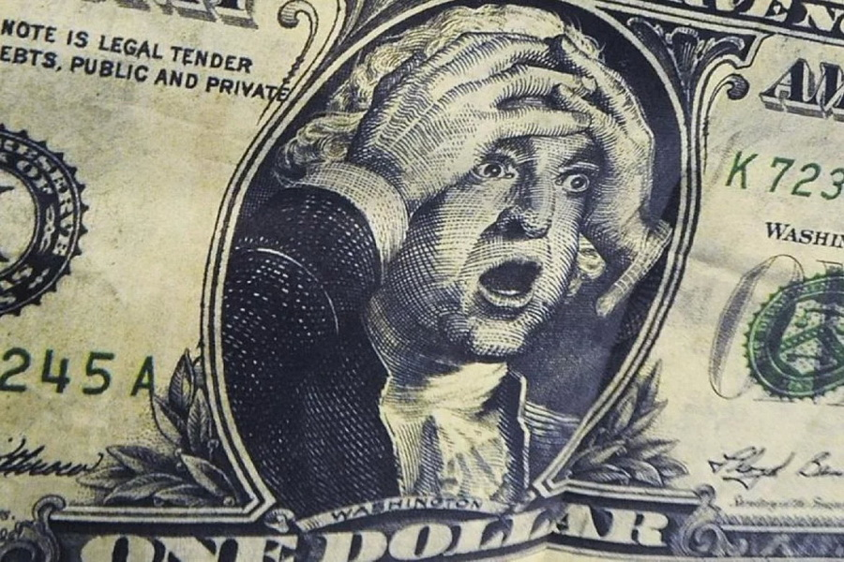

Экономический кризис 2011 года в Белоруссии — комплекс явлений в экономике страны, вызванный многолетним отрицательным сальдо торгового баланса и издержками элементов административно-командной системы в экономике

Slide 3
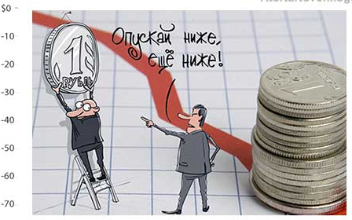
Несмотря на проведение девальвации и введение антикризисного регулирования экономики, кризисные явления не исчезли, а инфляция многократно превысила прогнозные показатели

Slide 4
неэффективная система управления экономикой
директивное увеличение зарплат
небольшие инвестиции в модернизацию производства
причины
глубоких причин нет
автомобильный ажиотаж
быстрый рост задолженности предприятий
ошибочная монетарная политика
неадекватная ставка рефинансирования

Slide 5

Финансовый кризис привёл к падению уровня жизни

Slide 6
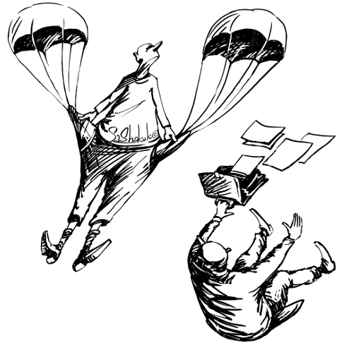
Ряд компаний в сфере услуг, которые имели большие валютные обязательства, потерпели огромные убытки

Slide 7


Вклады граждан Беларуси в рублях обесценились на миллиард долларов

Slide 8
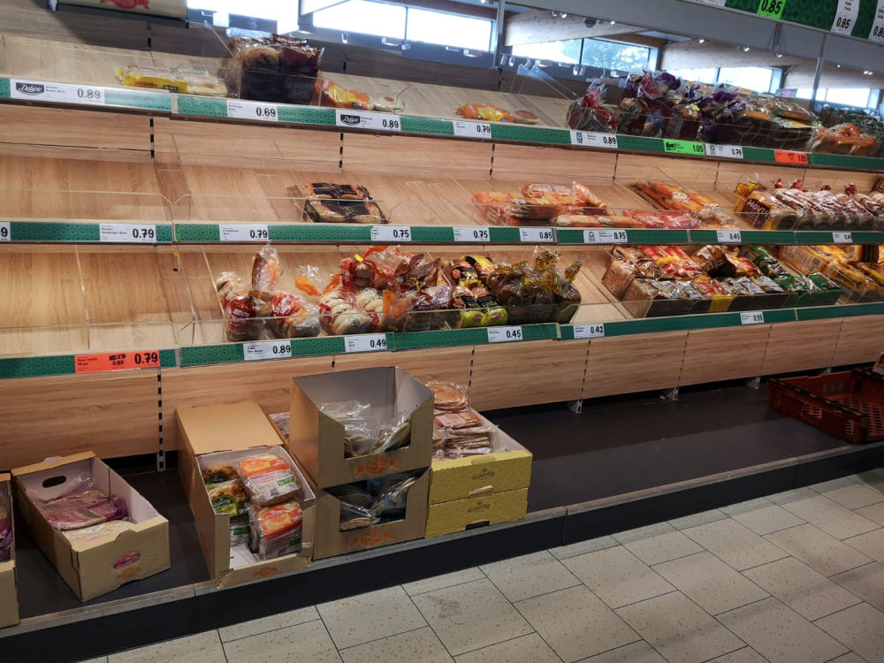
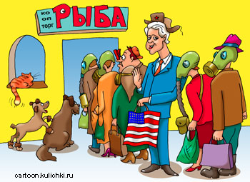
Яркими сюжетами стали очереди у пунктов обмена валют, ажиотажный спрос на потребительском рынке, сокращение ассортимента товаров на прилавках и очереди в магазинах

Slide 9

В стране начались забастовки рабочих различных отраслей экономики и переход рабочих в независимые профсоюзы из государственных

Slide 10

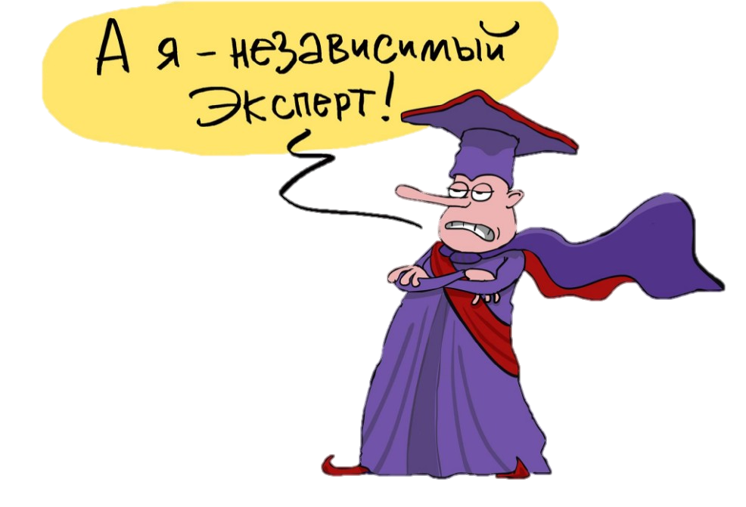
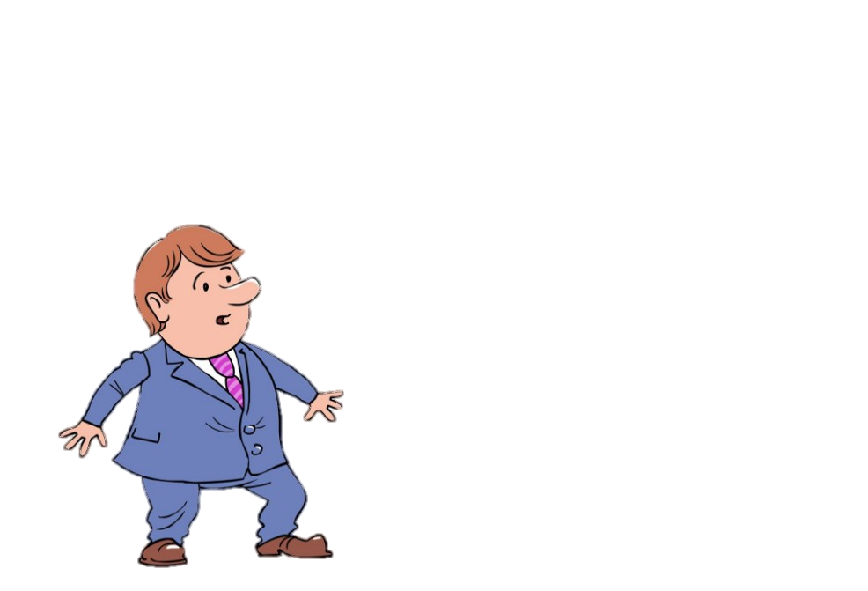
Независимые эксперты постоянно обращают внимание на расхождения между планами властей и итогами их деятельности

Slide 11

Финансовый кризис, переросший в полноценный экономический кризис, стал основным событием для Беларуси в 2011 году

